Slide 1
مجموعة الاوكسجین
Oxygen Group (VIA)
تضم هذه المجموعة عناصر الاوكسجین، الكبریت، السلینیوم، التلیریوم والبولونیوم

Slide 2
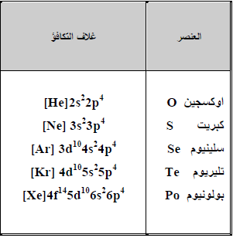

Slide 3


Slide 4


Slide 5
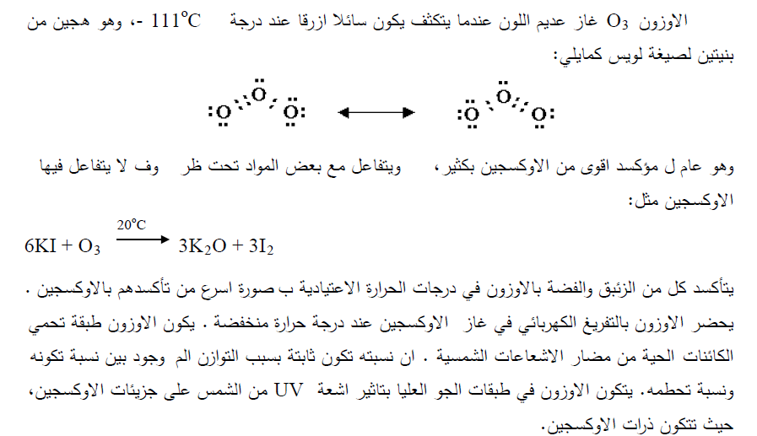

Slide 6



Slide 7
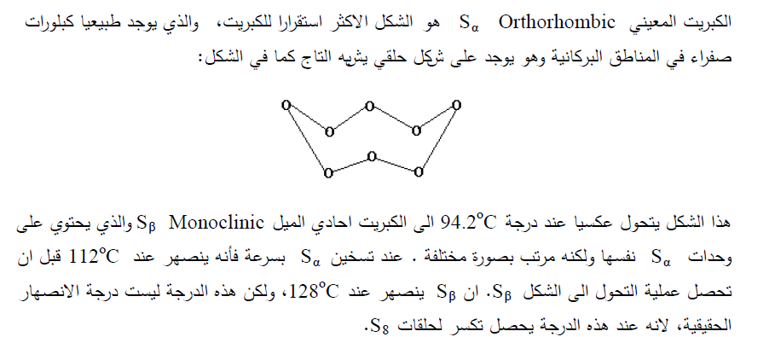

Slide 8
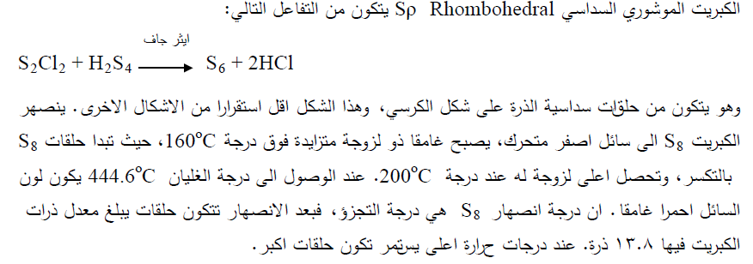

Slide 9
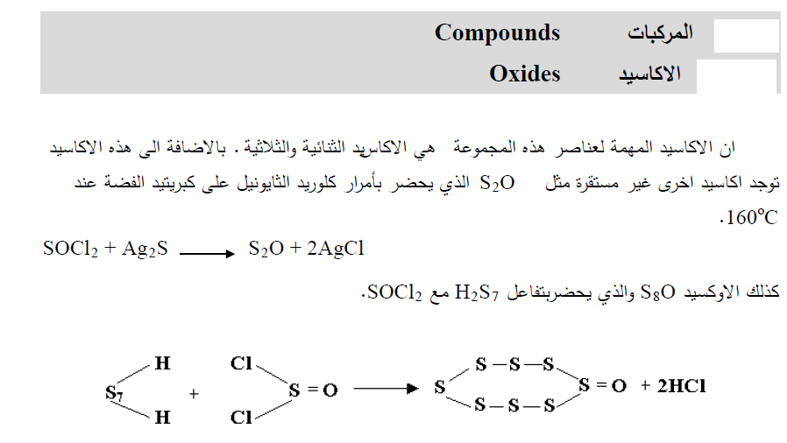

Slide 10

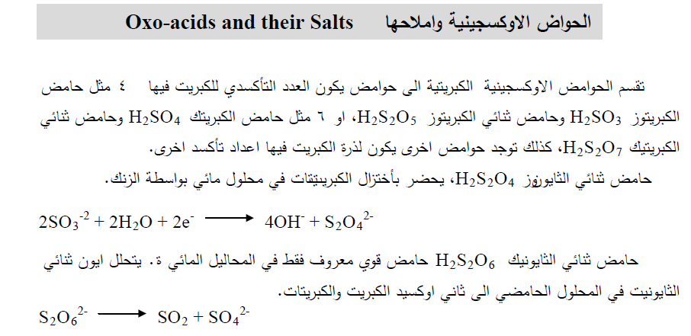

Slide 11




Slide 12


Slide 13
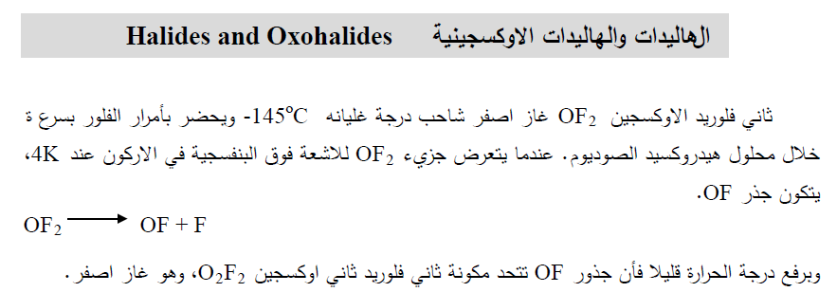

Slide 14
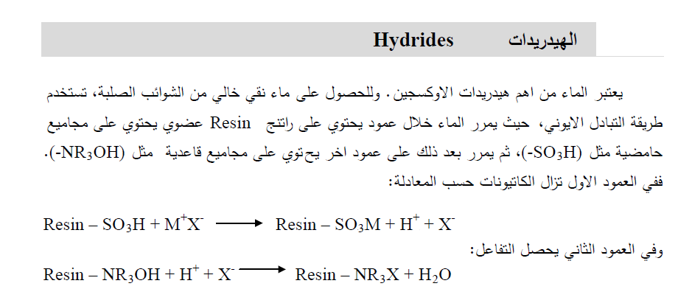

Slide 15
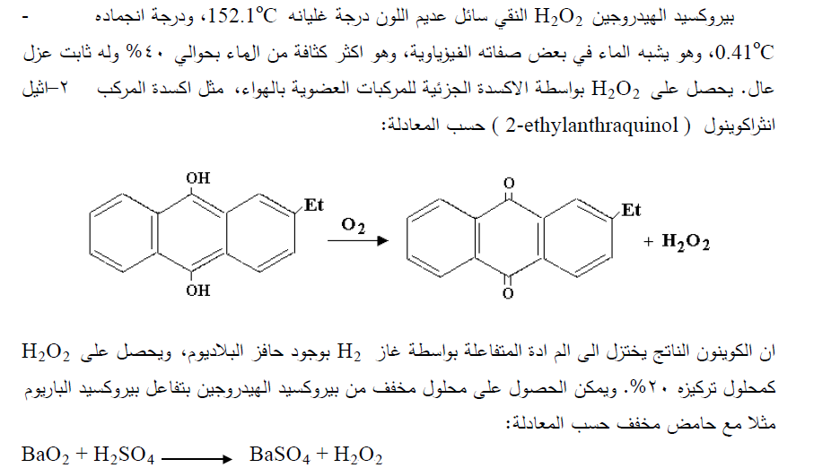

Slide 16
